Slide 1
Competencia Kaggle
Análisis Predictivo
Q1-2022
Manuel Parodi

Slide 2
Resultado Final
0,67840

Slide 3
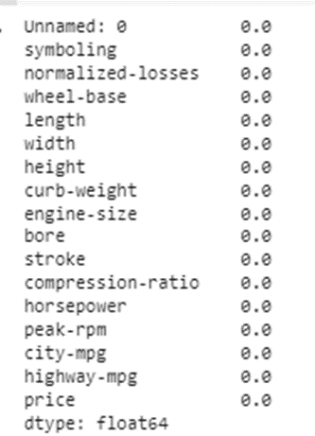
Análisis Exploratorio
Missings

Slide 4
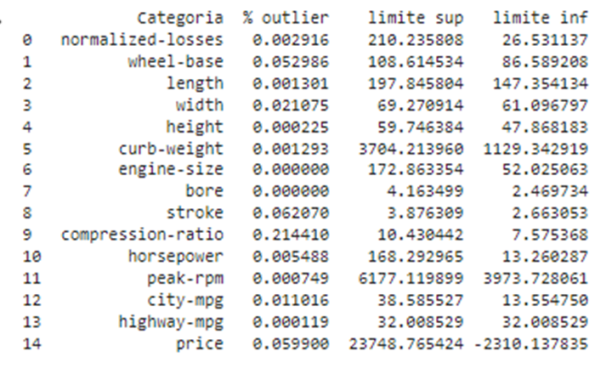
Análisis Exploratorio
Outliers

Slide 5
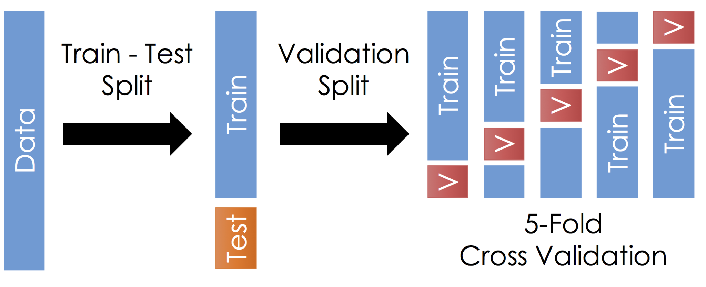
Partición de los datos

Slide 6
Modelos Utilizados
XG Boost
Extra Trees
Ada Boost
Random Forest
Árbol Simple
Regresión Múltiple

Slide 7
Ajuste de Hiperparametros
Random Search
Learning Rate
0.12
[0.05;0.25]
Default: 0.1
Gamma
0.2
[0;0.4]
Default: 0
MCW
7
[1;7]
Default: 1

Slide 8
Ajuste de Hiperparametros
Random Search
n estimators
100
[50;500]
Default: 100
Loss Function
Squared error
[0.3;1]
Default: Squared error
Colsample_bytree
0.7
[0.3;1]
Default: 1

Slide 9
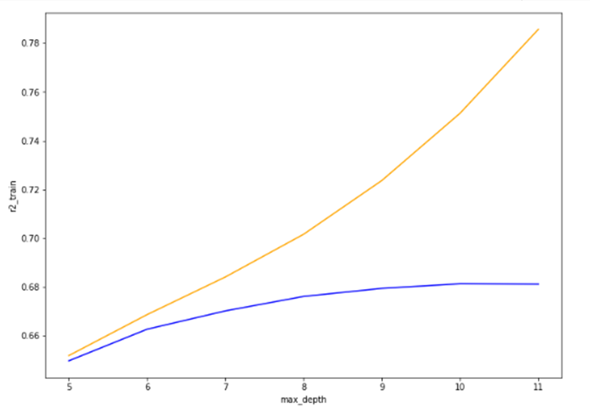
Ajuste de Hiperparametros
Max Depth
Max Depth Utilizado: 10
Default: 7
Rango: [6;11]

Slide 10
Gracias!

